Slide 1
Data pipeline
ETL
ELY
Data integration

Slide 2
Data pipeline
ท่อในการลำเลียงข้อมูล
A - > B data source - > Dastination
Locality - > รวมข้อมูลเป็นหนึ่งเดียวกัน
Decoupling -> ไม่ ต้องต่อท่อตรงจาก Source ไป Destination

Slide 3
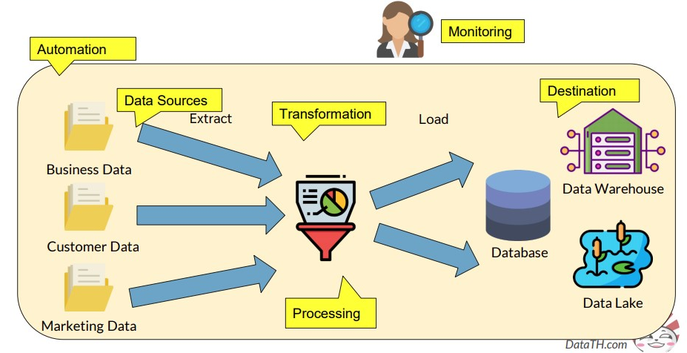
Data pipline
แปลงข้อมูล,ทำความสะอาด,รวมกันทำให้เป็น schema เดียวกัน
ดึงข้อมูล
เก็บข้อมูล
Batch ,
ดึงข้อมูลแบบตั้งเวลา เช่นทุก 10 นาที,วัน,เดือน,ปี
ETL
Stream , ดึงข้อมูลตลอดเวลา

Slide 4
ETL
E -> Extract -> ดึงข้อมูล จาก (data source)
- type data : csv , json ,api , database ,data warehouse / mart
- format : จำนวนคอลัมน์ , ชื่อคอลัมน์ , format
- ความถี่ในการ update : ทุกชั่วโมง,วัน , อาทิตย์ละครั้ง

Slide 5
ETL
T -> Transform = แปลงข้อมูล
ปรับข้อมูลให้เหมาะสมกับปลายทาง เล่น วันที่ DD/MM/YYYY เป็น YYYY-MM-DD
สรุปข้อมูล (Aggregation) :: เอยากได้ผลรวม เช่น วันไหนขายได้เท่าไหร่ฃ ไม่เอาทั้งหมด
เพิ่มคุณค่าของข้อมูล (Enrichment) :: รวมข้อมูลยอดขายแต่ละวัน กับ ข้อมูลสภาพ อากาศในวันนั้นๆ

Slide 6
ETL
L -> Load เข้า ไปในระบบปลายทาง
- database
Data Warehouse
Data lake

Slide 7
ETL - ELT
ETL
- วิธีปกติในการย้ายข้อมูล
- ระบบปลายทางไม่ต้องประมวลผลเยอะ
data analyst เข้าถึงข้อมูลได้เร็ว ไม่ต้องรอ ELT เสร็จ สามารถ transform ข้อมูลดิบตอนดึงข้อมูลได้เลย
ต้องมี Staging Area แยก เพื่อประมวลผลข้อมูล
Data analyst ต้องรอ ETL เสร็จ
ELT
- Extract -> load แล้ว transform ใน
Data warehouse สมัยใหม่เช่น Redshift, Snowflake
- ระบบปลายทางประมวลผลหนัก
- data analyst เข้าถึงข้อมูลได้เร็ว ไม่ต้องรอ ELT เสร็จ สามารถ transform ข้อมูลดิบตอนดึงข้อมูลได้เลย

Slide 8
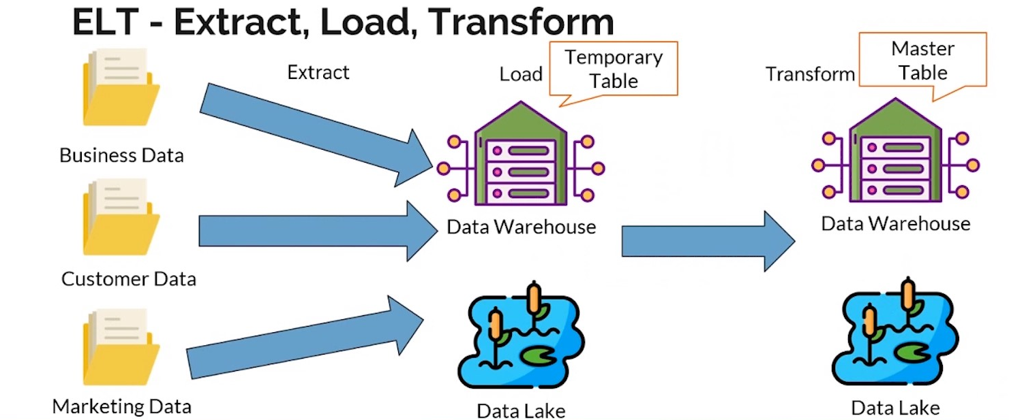
เก็บใน temp ก่อน

Slide 9
Key consideration / trade-offs
Accuracy ความถูกต้อง เช่น load 10k row ต้องมี 10k row
Speed ความเร็ว เช่น load ข้อมูล 3 ปีย้อนหลัง ต้องใช้ เวลา 3 เดือนในการ load แล้ว 3 เดือนที่เหลือจะ load มายังไง
Scalability ความสามารถในการรับข้อมูลปริมาณมากๆ
Security เช่น encrypt ข้อมูล
** การเพิ่มเรื่องหนึ่ง อาจจะไปลด อีกเรื่อง เช่น เพิ่ม speed ไปลด accuracy ดูความต้องการโปรเจ็ค

Slide 10
Data pipeline
initial load / historical load / full load -> ดึงข้อมูลทั้งหมดจากแหล่งข้อมูล 3ปี -> 3ปี
Incremental load -> ดึงข้อมูลใหม่ และเปลี่ยนแปลง

Slide 11
Processing
Batch ดึงตามระยะเวลา ทุก 10s,1m,1h,1d ประมวลผลข้อมูลของเมื่อวัน (t-1)
Stream ข้อมูลส่งมาทันที เลือกประมวลผลทันที หรือเลือกช่วงเวลาได้
** เลือกตามความถี่ของแหล่งข้อมูลเป็นหลัก ข้อมูลบางแหล่งสามารถ stream ได้ บางแหล่งทำไม่ได้

Slide 12
Data integration
มีข้อมูลหลายๆ ตัว รวมให้เป็นชุดเดียว (golden record) เพื่อให้องค์กร นำไปใช้
ช่วยให้เห็นภาพรวมบริษัทขนาดใหญ่ ที่เก็บข้อมูลไว้หลายที่ (customer 360)
- เช่นคุณ gle ใช้ a ไม่ใช้ b ก็แนะนำ b ให้ได้
Database,data warehouse,data lake, files , api-free or $ , Web Scraping
ปัญหา
1. Schema integration : sql , nosql , ชื่อเรียก column ต่างกัน โครงสร้างต่างกัน
2. Data integration : ข้อมูลเดียวกันแต่เก็บต่างกัน (ชื่อ , ชื่อ-สกุล) 1 column

Slide 13
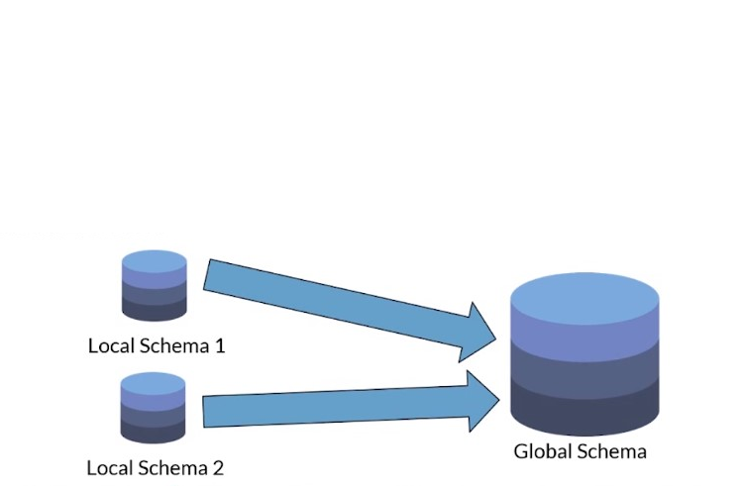
Schema integration
** ต้องคุยกับเจ้าของข้อมูลก่อน เช่น มีคอลัมน์อะไร อัพเดทบ่อยแค่ไหน หน้าตาเป็นยังไง

Slide 14
ปัญหา
Structure Conflict โครงสร้างไม่เหมือนกัน เช่น db1 : denormalised <> db2 : normalused ต้องทำให้ข้อมูลเหมือนกัน
Naming Conflict ชื่อ ไม่เหมือนกัน clientId == Customer ID
Entity Conflict ข้อมูลคนละหน่วย กิโลเมตร , ไมล์ -- mr. , mister
ปัญหาพบบ่อย
1. ข้อมูลซ้ำ Mister Jonathan == Mr. jon คือคนเดียวกัน อาจจะ เบอร์โทร,e-mail ,ที่อยู่ เดียวกัน
2. ข้อมูลไม่ตรงกัน :: จุด1 realtime จุด 2 ทุก 1M ข้อมูลเดิมอาจจะไม่ตรงกันได้ ต้องไปคุยกับทีมข้อมูลเลือกข้อมูลที่ตรงที่สุด
* ทำข้อมูลให้เป็น standard drive
** แปลงข้อมูลให้เป็นหน่วยเดียวกันเสมอ และขอข้อมูลเพิ่มจากเจ้าของแหล่งข้อมูลก่อน ทำการแก้ไข

